Slide 1
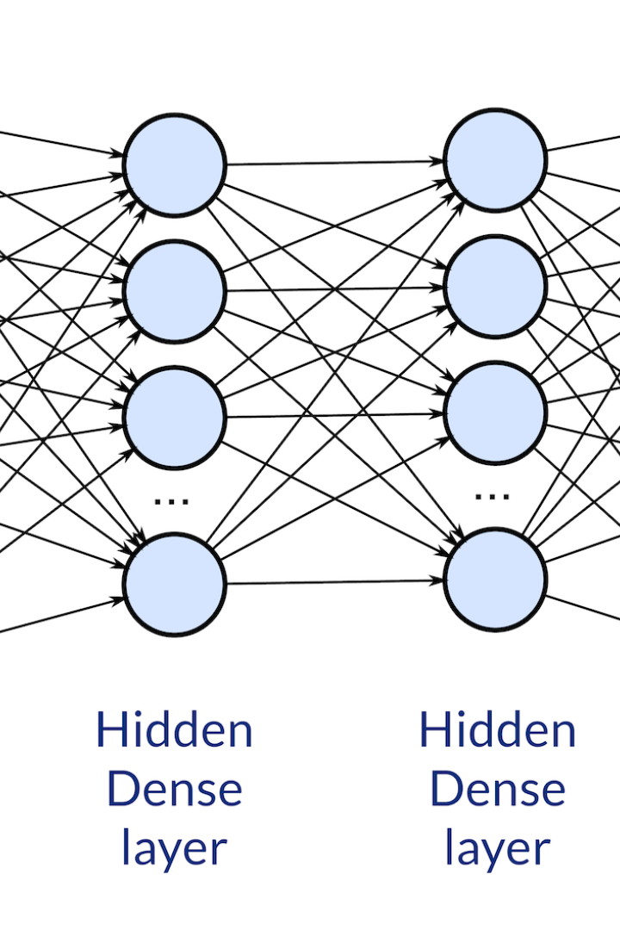
Hafta 4: Derin Öğrenme Modelleri
Derin öğrenme modelleri, makine öğrenmesinin önemli bir bileşenidir. Bu sunumda, Evrişimli Sinir Ağları (CNN'ler) üzerinde odaklanacağız.

Slide 2

Evrişimli Sinir Ağları (CNN'ler) Nedir?
Evrişimli Sinir Ağları (CNN'ler), görsel verilerin analizi için özel olarak tasarlanmış bir derin öğrenme modelidir. Karmaşık özellikleri tespit etme yetenekleriyle öne çıkar.

Slide 3

CNN'lerin Kullanım Alanları Nelerdir?
Görüntü Sınıflandırma
CNN'ler, görüntüleri farklı kategorilere sınıflandırmak için yaygın olarak kullanılır. Örneğin, nesneleri tanıma veya arazi tespiti yapmak için kullanılabilir.
Nesne Tanıma
CNN'ler, görüntülerdeki belirli nesneleri tanıma ve sınıflandırmak için kullanılır. Bu özellikleri, otonom araçlar ve güvenlik sistemleri gibi birçok uygulamada kullanılabilir.
Yüz Tanıma
CNN'ler, yüz tanıma teknolojilerinin temelini oluşturur. Bu, güvenlik, otomatik yanıt sistemleri ve sosyal medyada etiketleme gibi birçok alanda kullanılır.

Slide 4

CNN'lerin Avantajları ve Dezavantajları Nelerdir?
Avantajları
CNN'ler, otomatik özellik çıkarımı yapabilir, yerel bağlantıları tanıyabilir ve ölçeklenebilirliği yüksektir.
Dezavantajları
CNN'lerin eğitimi, daha fazla hesaplama gücü gerektiren diğer makine öğrenme modellerinden daha uzun sürebilir. Ayrıca, büyük veri setleri gerektirebilir.

Slide 5
CNN'lerin Çalışma Prensibi Nasıldır?
1
Filtre Uygulama
CNN'ler, belirli özellikleri tespit etmek için birkaç farklı filtre uygular. Bu filtreler, verinin önemli özelliklerini öne çıkarır.
2
Havuzlama
Havuzlama katmanları, gürültüyü azaltır ve boyutları azaltarak işlemi hızlandırır. Bu da daha etkili özellik çıkarımına yol açar.
3
Tamamen Bağlı Katmanlar
Son olarak, tamamen bağlı katmanlar, özellikleri sınıflandırır ve sonuçları elde eder. Bu katmanlar, çıktıları tahminler haline dönüştürür.

Slide 6

CNN'lerin Performans Ölçütleri Nelerdir?
1
Doğruluk Oranı
Modelin doğru sonuçları ne kadar başarıyla tahmin ettiğini ölçer.
2
Hata Oranı
Modelin yaptığı yanlış tahminlerin oranını ölçer.
3
Açıklanabilirlik
Modelin kararlarını ve sonuçlarını anlamak için kullanılır.

Slide 7
CNN'ler Aracılığıyla Yapılabilecek Örnek Uygulamalar
Tıbbi Görüntü Analizi
Otonom Araçlar
Yüz Tanıma Sistemleri
CNN'ler, otonom araçlardaki görüntü işleme ve ileri sürüş yardım sistemleri için kullanılabilir.
CNN'ler, tıbbi görüntülerde hastalık teşhisi, kanser taraması ve tümör sınıflandırması gibi uygulamalarda kullanılabilir.
CNN'ler, güvenlik sistemlerinde ve sosyal medya uygulamalarında yüz tanıma ve etiketleme için kullanılır.

Slide 8
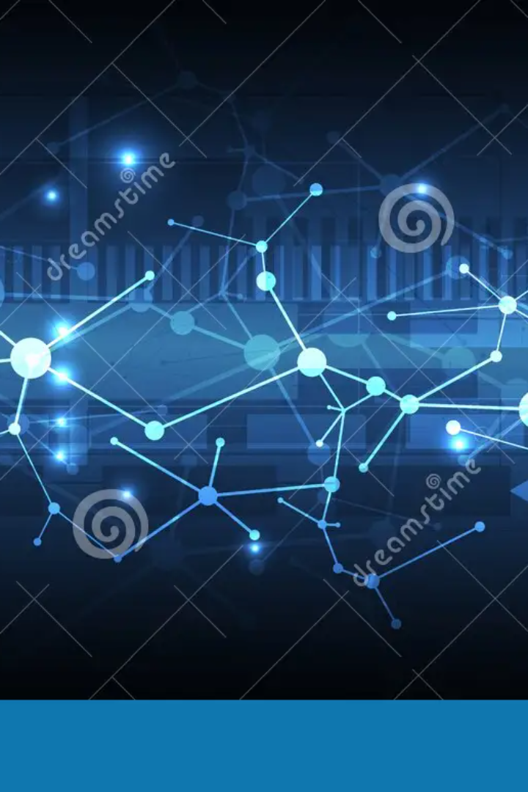
CNN Algoritmasının Matematiksel Modelinin Örneği
CNN (Convolutional Neural Network) algoritmasının matematiksel modeline giriş yapacağız ve modelin temel amaçlarına değineceğiz.

Slide 9
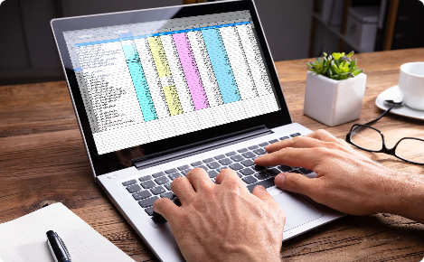
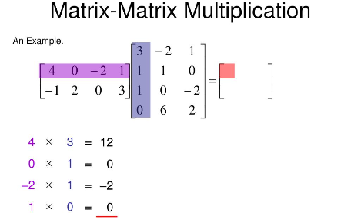
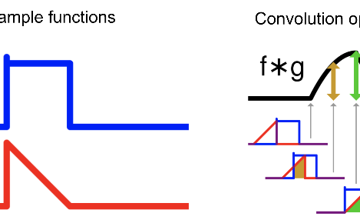
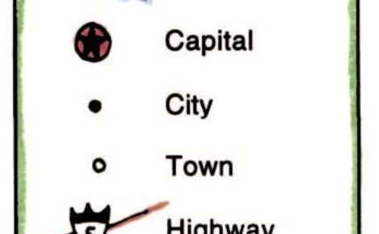
Giriş Katmanı
Giriş verilerinin hazırlanması
Girdi katmanının yapısı
Veri sağlayıcılardan gelen görüntü verileri, işlenmeye hazır hale getirilir.
Matrisler, modeldeki her bir pikselin yoğunluğunu temsil eder.
Filtrelerin uygulanması
Özellik Haritaları
Aynı filtre, görüntünün farklı kısımlarına uygulanarak, görüntünün her özelliği tespit edilir.
Her filtre, bir özellik haritası olarak düzenlenir ve diğer katmanlarda kullanılabilir.

Slide 10
Evrişim Katmanı
Özellik çıkarıcısı:
Sıfır dolgusu:
Giriş katmanındaki özelliği tespit eder ve filtrelerin özellik haritalarını oluşturur.
Görüntülerin farklı boyutları sıfırlarla doldurularak aynı boyutlara getirilir, bu sayede işlem daha etkili hale gelir.
Nöron aktivasyonu:
Çıktı:
Aktivasyon fonksiyonu olarak ReLU veya Sigmoid gibi fonksiyonlar kullanılır.
Girdi katmanındaki piksel yoğunluğunun yerine, bir özellik haritası çıktısı elde edilir.

Slide 11
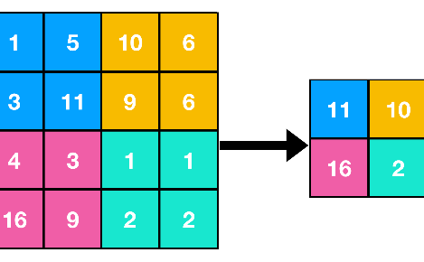
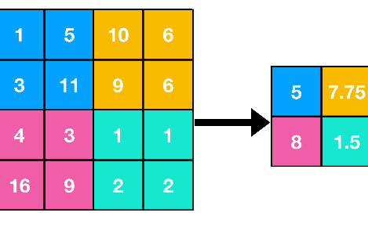
Havuzlama Katmanı
Havuzlama işleminin faydaları
En yüksek değer havuzlaması
Ağın etkinliğini arttırır ve daha az hafıza kullanmasını sağlar.
Genellikle maksimum havuzlama olarak adlandırılır ve her özellik haritasından en büyük özelliği alır.
Ortalama havuzlama
Toplama Havuzlama
Her bölge için ortalamayı alır ve daha az kesintiye neden olabilir.
Tüm bölgenin değerlerinin toplamını alır ve gradyan hesaplama için kullanılabilir.

Slide 12
Tam Bağlantılı Katman
Özelliklerin Düzenlenmesi:
Çıktı boyutu:
Görüntüdeki özellikler düzenlenerek, sonuçlar diğer modellerle daha fazla karşılaştırılabilir.
Farklı türdeki verilerin tanınması için, 100 ila 1000 nöron kullanılabilir.
Aktivasyon fonksiyonu:
Çıktı:
Sigmoid veya ReLU gibi fonksiyonlar kullanılabilir.
Her nöron için aktivasyon fonksiyonunun çıktısı uygun bir değer olarak sunulur.

Slide 13

Çıktı Katmanı
1
Softmax:
Sınıflandırma işleminde, en uygun olasılık değeri için bir softmax fonksiyonu kullanılır.
2
Kayıp Fonksiyonu:
Modelin performans değerlendirmesi için, bir kayıp fonksiyonu hesaplanır ve optimize edilir.
3
Gradient Descent:
Backpropagation algoritması kullanılarak hatayı minimize etmek için gradient descent kullanılır.

Slide 14
Örnek Uygulama
1
Veri setinin hazırlanması:
2
Modelin eğitimi:
Görüntülerin, sınıflandırıldığı etiketlerle eşleştirilmesi gerekiyor.
Veri seti ile birlikte model eğitilir.
3
Negatif geri besleme analizi:
4
Sonuçların değerlendirilmesi:
Modelin performansını ölçmek için negatif geri besleme analizi yapılır.
Modelin performansı değerlendirilir ve iyileştirmeler yapılır.

Slide 15
Sonuç ve Öneriler
CNN Algoritmasının Başarısı
İyileştirme Fırsatları
İlerideki Araştırma Alanları
Daha fazla veri kullanımı
Konuşma tanıma
Çoklu model birleştirme
Derin öğrenme optimizasyonu
Görüntü sınıflandırması
Daha gelişmiş filtreler
Otomatik sürüş kontrolü
Otonom robotlar için yüz tanıma
Biyolojik verilerin uygulanması

Slide 16
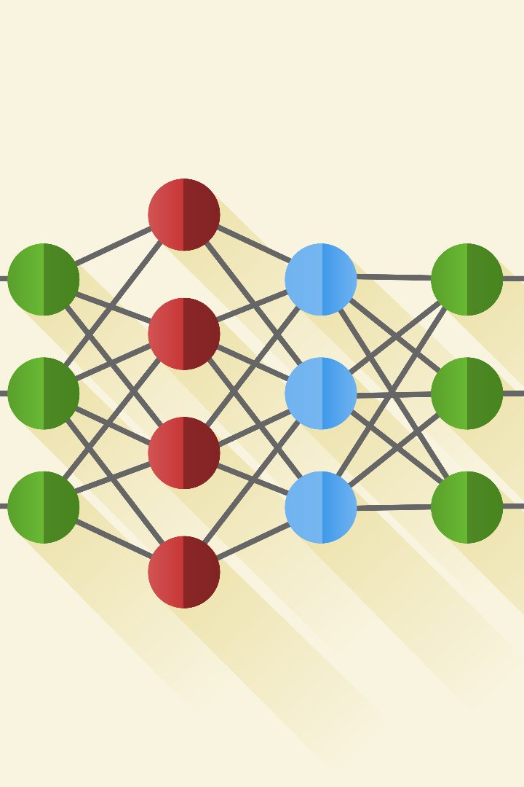
Uzun Kısa Vadeli Bellek Ağları (LSTM'ler)

Slide 17

Bellek Ağlarına Genel Bakış
Geleneksel Sinir Ağlarının Sorunu
Geleneksel sinir ağları, uzun süreli bağımlılıkları başarılı bir şekilde tanımlayamaz, bu da bazı problemlere neden olur.
LSTM'lerin Tanımı
LSTM'ler, uzun süreli bağımlılıkları başarıyla takip edebilen ve bellek durumuyla çalışan bir tür özel bir sinir ağıdır.
LSTM'lerin Yapısı ve Çalışma Prensibi
LSTM'ler, girdileri süzmek, bellek güncellemeleri yapmak ve çıktıları üretmek için bir dizi hücreden oluşur.

Slide 18
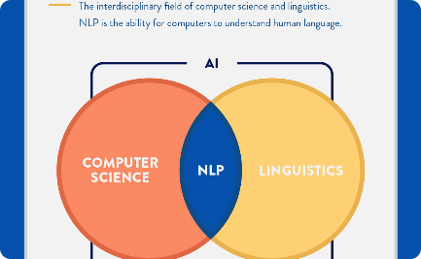
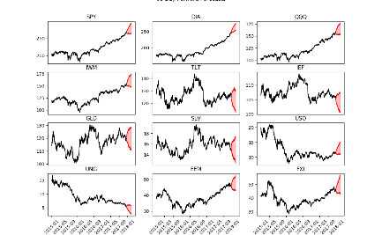
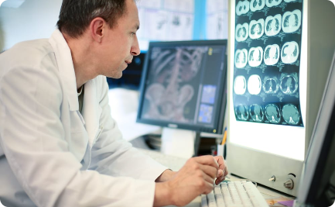
LSTM'lerin Uygulama Alanları
Doğal Dil İşleme
Hisse Senedi Tahmini
Tıbbi Teşhis
LSTM'ler, metin sınıflandırma, dil tahmini ve çeviri gibi birçok doğal dil işleme görevinde kullanılır.
LSTM'ler, geçmiş hisse senedi verilerini analiz ederek gelecekteki fiyat değişikliklerini tahmin etmek için kullanılabilir.
LSTM'ler, hastalık teşhisi ve tedavi önerileri gibi tıbbi uygulamalarda da kullanılabilir.

Slide 19
LSTM'lerin Avantajları
1
Uzun Süreli Bağımlılıkları Öğrenebilme
2
Esneklik
3
Bol Miktarda Veriyi İşleyebilme
LSTM'ler, farklı veri türleri ve problemler için kolayca uyarlanabilir.
LSTM'ler, büyük ve karmaşık verisetleriyle başa çıkmak için tasarlanmıştır.
LSTM'ler, uzun vadeli bağımlılıkları çözebilme yeteneğiyle diğer sinir ağlarından ayrılır.

Slide 20

LSTM'lerin Geleceği
1
Derin Öğrenme Alanında Yeni Uygulamalar
Derin öğrenmenin yaygınlaşmasıyla birlikte, LSTM'lerin daha da fazla uygulaması ve gelişimi beklenmektedir.
2
Gelişmiş Bellek Ağları
LSTM'lerin daha karmaşık yapılar ve daha iyi performans sunan modellerle evrim geçirmesi beklenmektedir.
3
Teknolojik İlerlemelerle Artan Veri İşleme Kapasitesi
Artan işlem gücü ve veri büyüklüğüyle birlikte, LSTM'ler daha hızlı ve daha verimli hale gelecektir.

Slide 21

Özet
LSTM'ler, uzun süreli bağımlılıkları tanımlayabilme yeteneği ve esneklikleriyle diğer sinir ağlarından ayrılırlar. Doğal dil işleme, hisse senedi tahmini ve tıbbi teşhis gibi birçok uygulama alanında başarıyla kullanılırlar. Gelecekte, LSTM'lerin gelişimi ve kullanım alanlarının daha da genişlemesi beklenmektedir.

Slide 22
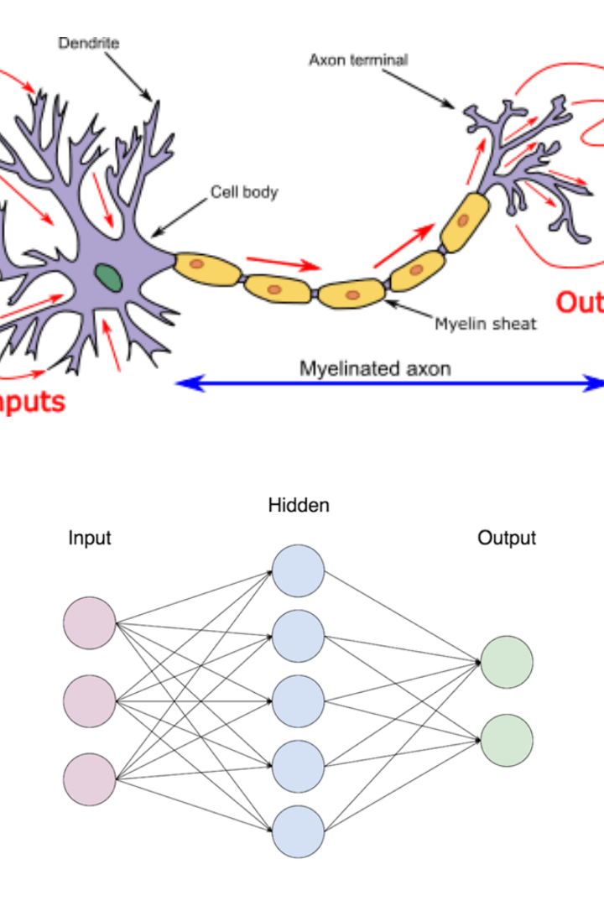
Uzun Kısa Vadeli Bellek Ağları (LSTM'ler)matematiksel modelinin örneği
Bu sunumda, uzun kısa vadeli bellek ağları (LSTM'ler)nin matematiksel modelini örnekleyeceğiz. LSTM'nin yapısı, çalışma mantığı ve veri ön işleme konularına değineceğiz.

Slide 23
LSTM Nedir?
Yüksek Hafıza Kapasitesi
LSTM'ler sinir ağlarında kullanılan özel bir hücre tipidir ve uzun süreli bağlantıları hatırlayabilir.
Dinamik Hücre Davranışı
LSTM'ler, karmaşık veri işleme problemlerinde bile esneklik sağlayan dinamik bir hücre davranışı sergiler.
Hata İlerleme
LSTM'ler hata geri yayılım yöntemini kullanır ve öğrenme yeteneklerini geliştirmek için gerçek zamanlı geri bildirim sağlar.

Slide 24
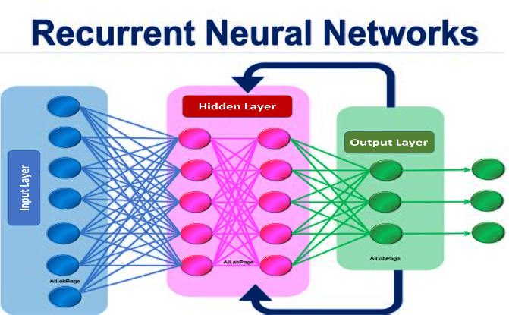
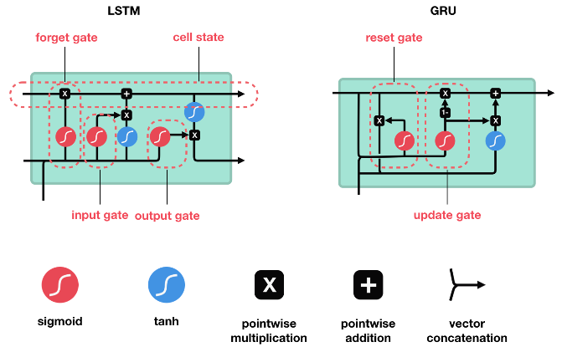
LSTM Yapısı ve Çalışma Mantığı
Recurrent Hücreler
Kapı Mekanizmaları
LSTM'ler, tekrarlayan hücrelerle donatılmış bir tür YSA'dır.
LSTM'ler kapı mekanizmalarıyla donatılmıştır ve bilgi akışını kontrol etmek için eşikleme ve unutma mekanizmalarını kullanır.

Slide 25
LSTM Matematiksel Modelinin Örneği
LSTM Girişi (x)
Geri Bildirim (ht-1)
Giriş Kapısı (it)
Unutma Kapısı (ft)
Hücre Durumu (ct)
Çıkış Kapısı (ot)
Hücre Çıkışı (ht)
LSTM, matematiksel olarak giriş, geri bildirim, kapı mekanizmaları ve hücre durumu denklemlerini kullanarak çalışır.

Slide 26

Veri Ön İşleme
1
Veri Temizleme
Veri setinden gürültüyü ve gereksiz bilgileri temizlemek için önişlemeyi uygularız.
2
Özellik Mühendisliği
Veri setindeki öznitelikleri seçer, dönüştürür veya oluştururuz.
3
Veri Ölçeklendirme
Veri değerlerini aynı ölçeğe getiririz, böylece LSTM modeli daha iyi performans gösterebilir.

Slide 27

Eğitim ve Test Verisi Ayrıştırma
Eğitim Verisi
Doğrulama Verisi
Test Verisi
Veri setini eğitim için kullanırız ve LSTM modelini öğrenir.
Eğitim sürecinde modelin performansını izlemek için bir doğrulama veri seti ayırırız.
Eğitim tamamlandıktan sonra modeli test etmek için kullanılan ayrı bir veri seti.

Slide 28
Modelin Uygulanması ve Sonuçlar
1
Modelin Kurulması
Eğitimden geçen LSTM modelini kurarız, parametreleri ayarlarız.
2
Veri Tahminleri
Modeli kullanarak öngörüler yaparız ve tahminleri değerlendiririz.
3
Hata Analizi
Tahminlerin gerçek değerlerle karşılaştırılması ve hata analizi yapma.

Slide 29
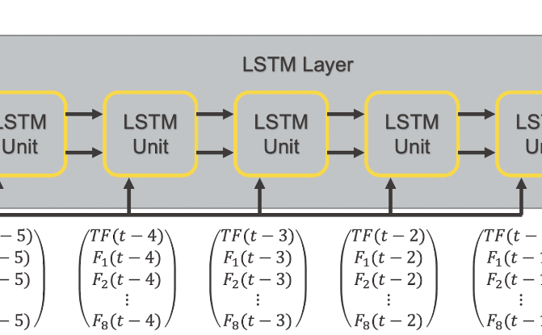
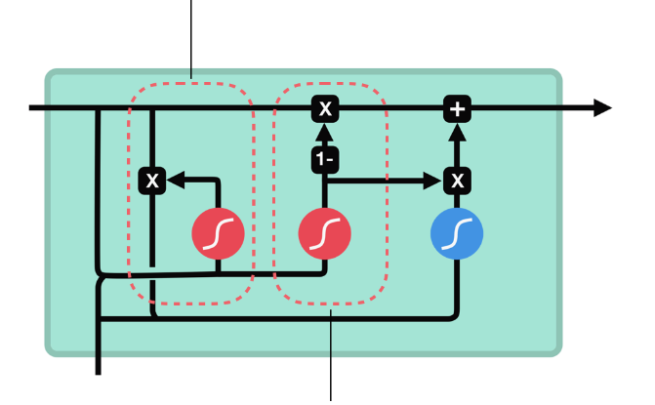
Özet ve Önemli Noktalar
Kapsamlı Veri İşleme
Geniş Uygulama Alanı
LSTM, uzun ve karmaşık zaman serilerinin işlenmesi için etkili bir araçtır.
LSTM'ler, dil işleme, metin sınıflandırma, zaman serisi tahmini ve daha birçok alanda başarılı bir şekilde kullanılır.

